Slide 1




Slide 2
Apache Cordova — это платформа разработки мобильных приложений с открытым исходным кодом. Она позволяет использовать стандартные веб-технологии, такие как HTML5, CSS3 и JavaScript для кросс платформенной разработки, избегая родного языка разработки для каждой из мобильных платформ.

Slide 3
Приложения выполняются внутри обертки нацеленной на каждую платформу и полагаются на стандартные API для доступа к датчикам устройства, данным и состоянию сети.

Slide 4
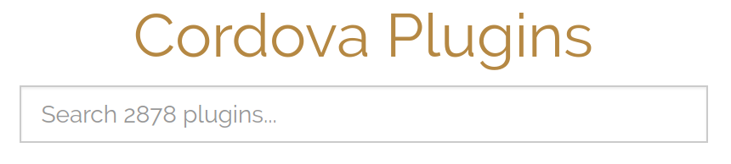
Плагин - это дополнительный код, который предоставляет интерфейс JavaScript для собственных компонентов. Они позволяют вашему приложению использовать собственные возможности устройства, помимо того, что доступно для чистых веб-приложений

Slide 5
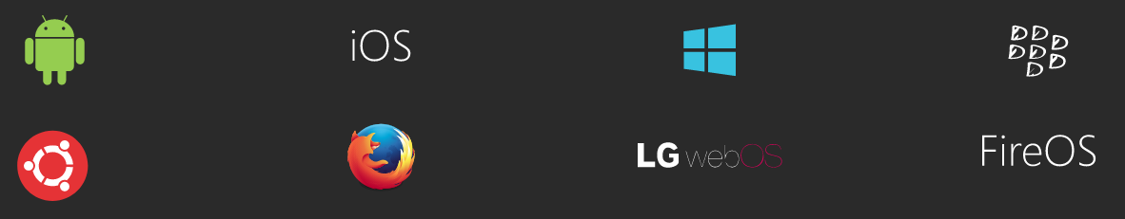
Для работы с Cordova нужно устанавливать SDK мобильных платформ. Эту проблему решает PhoneGap Build — облачный сервис, который компилирует HTML5 в готовые приложения без головной боли поддержки нативных SDK.

Slide 6
Cordova — это фреймворк с открытым кодом, которым управляет Apache.
PhoneGap — это Cordova + инфраструктура от Adobe. Можно рассматривать Cordova как движок, который питает PhoneGap, подобно тому, как WebKit — это движок, который питает Safari, или Blink — Chrome.

Slide 7
Что выбрать?
Если вы не хотите заморачиваться с командной строкой, или вам нужна интеграция с облаком, выбирайте Phonegap Build. В остальных случаях, выбирайте Cordova CLI.

Slide 8
Hello World

Slide 9
$ npm install -g cordova
Installing Cordova
Командная строка Cordova работает на Node.js и доступна в NPM . Откройте командную строку или терминал и введите команду.

Slide 10
$ cordova create MyApp
Create a project
Создайте пустой проект Cordova с помощью инструмента командной строки. Перейдите в каталог, в котором вы хотите создать свой проект и введите команду.
Для полного набора параметров введите cordova help create

Slide 11
$ cd MyApp
$ cordova platform add browser
Add a platform
После создания проекта Cordova перейдите в каталог проекта. Из каталога проекта вам нужно добавить платформу, для которой вы хотите создать свое приложение.
Полный список платформ, которые вы можете добавить, запустить cordova platform

Slide 12
Installed platforms:
browser 5.0.1
Available platforms:
android ~6.3.0
blackberry10 ~3.8.0 (deprecated)
ios ~4.5.1
osx ~4.0.1
ubuntu ~4.3.4 (deprecated)
webos ~3.7.0
windows ~5.0.0
www ^3.12.0

Slide 13
$ cordova run browser
Run your app
Из командной строки запустите приложение

Slide 14
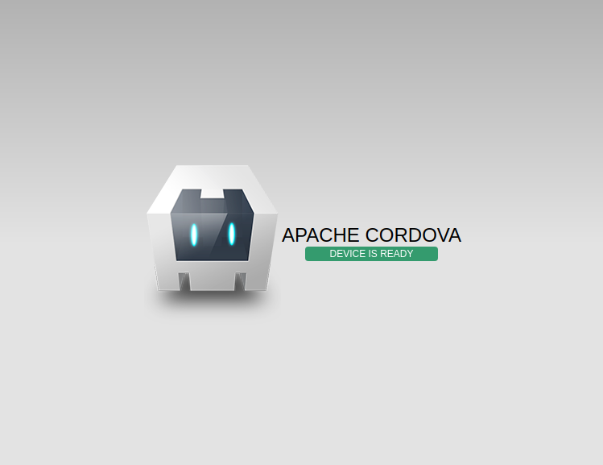

Slide 15
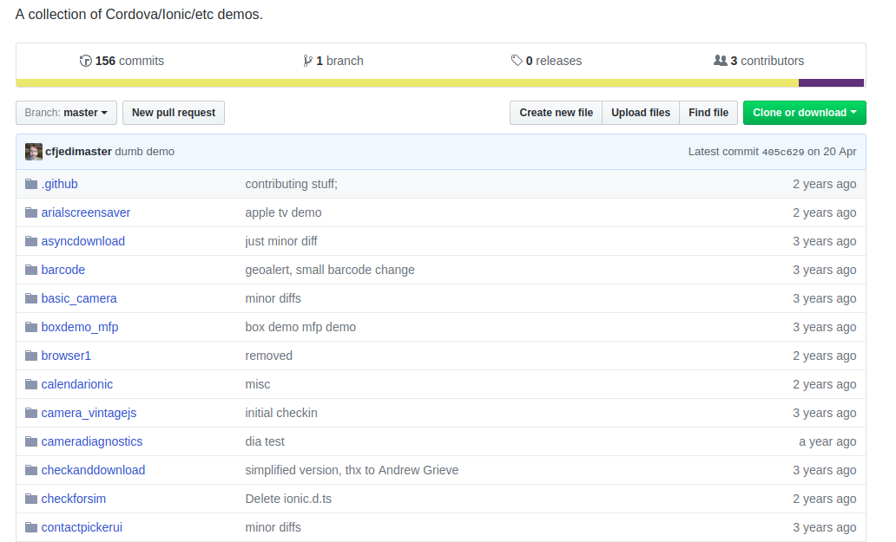
www.raymondcamden.com/2016/03/22/the-cordova-browser-platform/
github.com/cfjedimaster/Cordova-Examples

Slide 16
Плюсы:
Мультиплатформенность.
Дешевизна.
Простота.
Минусы:
Более высокие требования к памяти и процессору.
Ограничения предопределенными элементами управления.
Менее производительные.

